Slide 1
2025年春季学期《编译工程》
语言解析器
实验讲解
徐 伟
国家高性能计算中心(合肥)、信息与计算机国家级实验教学示范中心
计算机科学与技术学院
2025年03月20日

Slide 2
实验讲解
实验概况
语言解析器实验

Slide 3
实验体系总览
目标：面向国家战略需求，以系统和创新能力的培养为导向，根据计算机学科发展的趋势和新时代大学生的成长需要构建现代编译实验体系，体现先进性、挑战度，增强学生获得感
源语言
特性
基于Cminusf语言，增加对浮点数、数组等复杂特性的支持
编写
编译器
一定
规模
性能
较优
功能较完备
词法语法
分析器
使用Flex+Bison工具构造编译器前端，重点考察对Cminus语言正则表达式和语法产生式的抽象能力
中间代码
生成器
使用简化版LLVM中间表达子模块和基于访问者模式的编程框架(自研)，自动生成 Cminus程序的中间代码
中间代码
优化器
使用封装好的基本块、调用者使用者链表等常用数据结构及其接口(自研)，实现简单/复杂代码优化算法
目标代码
生成器
支持龙芯(与龙芯合作研发) 、RISC-V等多指令集后端，鼓励对寄存器分配算法、指令选择算法等进行探索验证

Slide 4

实验体系总览
自研首个支持自主指令集的编译实践体系
编写
编译器
一定
规模
性能
较优
功能
齐全
编译理论知识点全覆盖
完备性
全链条引入
LoongArch元素
兼容LLVM
工业级软件
自主性
先进性
实践框架
设计理念
层次性
模块化
能力培养目标
“20天造一个编译器”
分级实验适应
多层次培养需要
实验可组合
指令体系可扩展
大规模：熟练使用10种开发软件，完成5个大实验，实现1500+行核心代码
功能全：基础功能实验（能用）+ 高阶挑战实验（好用）+ 创新开放实验（用好）
性能优：在卷积计算等4个智能计算任务上，性能比g++ -O3快16 – 68%

Slide 5
实验框架图
基础实验+龙芯后端实验+高阶创新实验有机结合
Lab 5.1
常量传播
机器无关优化
Lab 0
Lab 1
Lab 2
Lab 3
Lab 4
Lab 5.2
环境搭建
语言
解析器
IR
自动生成
LA64
代码生成
转化为SSA IR
不变式
外提
Lab 6
后端优化
寄存器
分配
Others
…

Slide 6
Lab 0 环境搭建
目的：
熟悉虚拟机、VS Code、git、gdb等工具的使用，完成后端环境安装
要求：
成功安装虚拟机，并在虚拟机安装龙芯模拟后端环境，熟练使用git命令
考核标准：
使用clang编译预留c文件，生成的中间代码能输出学生学号
成功解决仓库冲突

Slide 7
Lab 1 语言解析器
目的：从无到有完成Cminus-f解析器
掌握并运用词法分析、语法分析基础知识
掌握flex和bison的原理和使用
要求：
基于flex生成词法分析器、将字符流转为token流
基于bison生成语法分析器、根据token流建立语法树
考核标准：
对测试样例输出正确的语法树结构
Lab1
Source file
Lexer
Token stream
Parser
Abstract Syntax Tree (AST)
…
Notes:
然后lab1 是前端部分
实验的目的是要能够从无到有完成Cminus-f解析器，包括掌握并运用词法分析、语法分析基础知识，还有掌握flex和bison的原理和使用
下面这个流程图展示的就是解析器要做的事， 输入文件是源文件， 由lab1的词法分析器 转化为token序列， 再由lab1的语法解析起 转化为AST， 也就是后面要学到的 抽象语法树
我们的要求呢，就是基于Flex和bison 来实现这两个部分
考核标准就是能够对测试样例输出正确的语法树结构

Slide 8
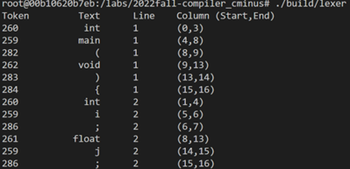
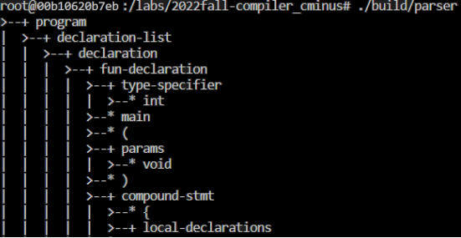
Lab 1 语言解析器
实验结果：
词法分析器
语法分析器
正确识别token、及对应Text与行列数
从Cminus-f代码分析得到正确语法树

Slide 9
Lab 2 IR自动生成
目的：掌握源代码到IR的生成过程
要求：使用LightIR框架，实现符合Cmius-f规则的IR产生算法
考核标准：提供多个不同复杂度的样例，比较由学生编写的cminusfc生成的文件与参考程序生成的文件差异，给出分数
Cminus-f
source file
LLVM IR
cminusfc
cminusfc builder

Slide 10
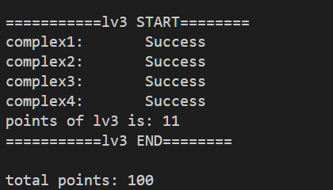
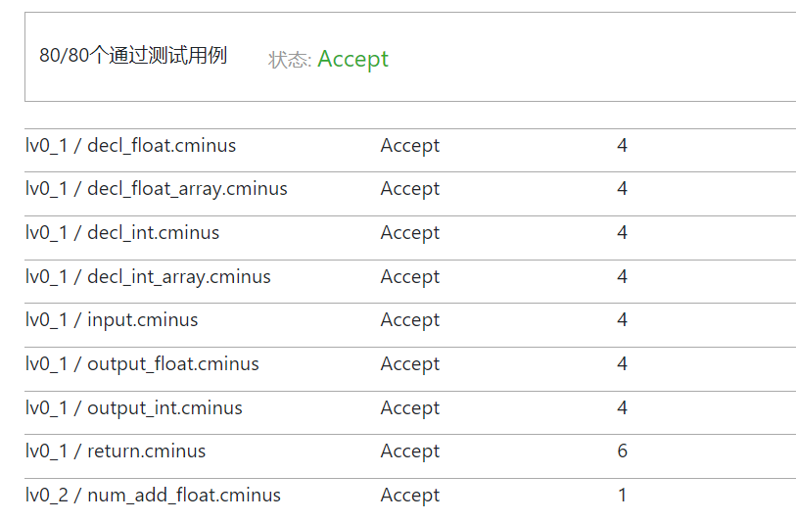
Lab 2 IR自动生成
运行输出的结果
实验平台评测结果

Slide 11
Lab 3 LA64代码生成
目的：
熟悉了解自主指令集汇编语言的语法、将IR转换为汇编代码
要求：
学生可以自主阅读、编写、调试LA64汇编代码
完成寄存器在栈上分配的汇编代码生成
考核标准：
完成示例代码问答
完成要求汇编程序段
编写
完成寄存器在栈上分
配

Slide 12
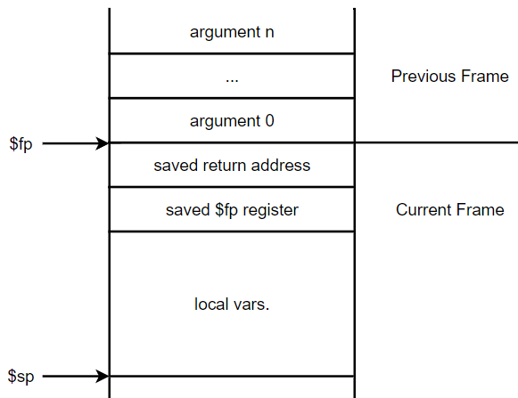
Lab 3 LA64代码生成
LA64架构ABI介绍
基础指令介绍
ADD、SUB、OR、B、BL、JIBL、LD、ST…
示例使用程序
寄存器使用约定
整形/浮点型寄存器调用约定
函数调用约定
栈帧布局、函数调用过程、参数传递、函数值的返回
LA64汇编概述与示例
对单函数程序、带有逻辑操作、函数调用、浮点数使用等源程序生成的汇编代码解释
LA64下的编译与调试
gcc src/io/i.c test.s –g -o test

Slide 13
Lab 3 LA64代码生成
源程序1
LA64下汇编
int main() {
return 0;
}
.text # 标记代码段
.globl main # 标记 main 全局可见（必需）
.type main, @function # 标记 main 是一个函数
main: # 标记程序入口
addi.d $sp, $sp, -16 # 分配栈空间（必需）,-16为16字节
st.d $ra, $sp, 8 # 保存返回地址（必需）
addi.d $fp, $sp, 16 # 设置帧指针
addi.w $a0, $zero, 0 # 设置返回值为 0
ld.d $ra, $sp, 8 # 恢复返回地址（必需）
addi.d $sp, $sp, 16 # 释放栈空间（必需）
jr $ra # 返回调用main函数的父函数（必需）

Slide 14
Lab 3 LA64代码生成
源程序2
源程序3
源程序4
int a;
int main() {
a = 4;
if (a > 0)
return 1;
return 0;
}
int main () {
float b = 8;
float c = 3.5;
if (b < c)
{
return 1;
}
return 0;
}
int add(int a, int b) {
return a + b;
}
int main() {
int a = 1;
int b = 2;
int c = add(a, b);
output(c);
return 0;
}

Slide 15
Lab 4 转换为SSA IR
目的：
熟悉了解mem2reg优化
要求：
学生完成mem2reg代码补全
掌握mem2reg算法
考核标准：
回答示例问题
完成代码补全
测试样例通过
y := 1 y := 2 x := y
y1 := 1 y2 := 2 x1 := y2

Slide 16
Lab 5 机器无关优化
目的：在中间代码上实现机器无关优化、掌握数据流分析过程
要求：在阅读 Mem2Reg 优化基础上，理解 LLVM SSA IR 格式，并实现全局值编号 (GVN) 算法
考核标准：
提供 8 个基础测试用例，通过比对分析结果判断 GVN 算法正确性
提供 2 个进阶测试用例，通过测试优化前后运行时间评价优化效果
Lab4
LLVM IR
Mem2Reg
LLVM SSA IR
LLVM OPTIMIZED IR
Lab3
GVN
Lab5

Slide 17
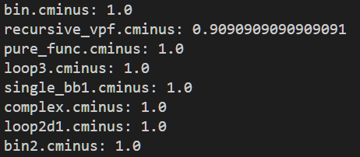
Lab 5 机器无关优化
8个基础测例：
2个进阶测例：

Slide 18

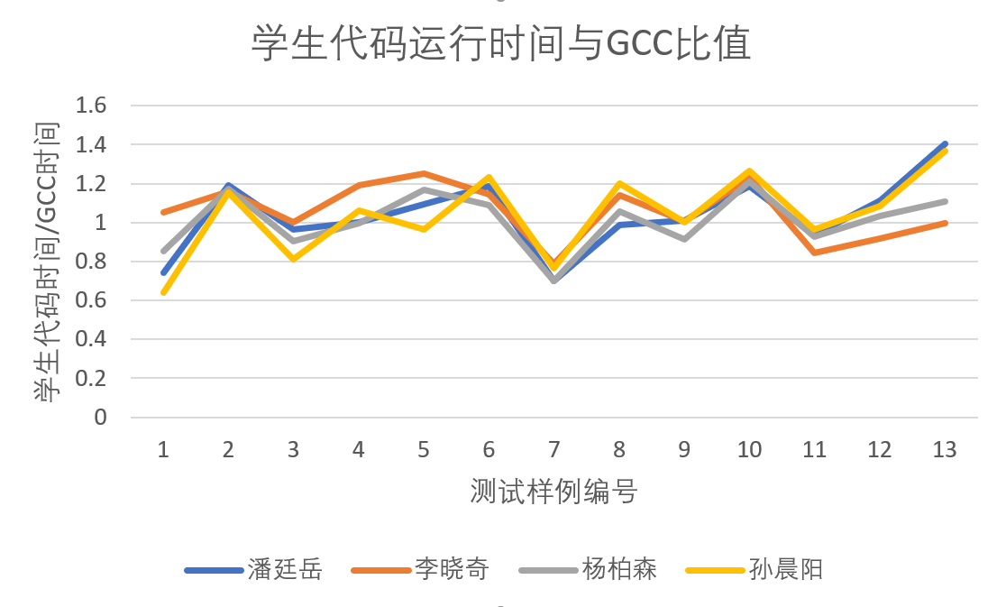
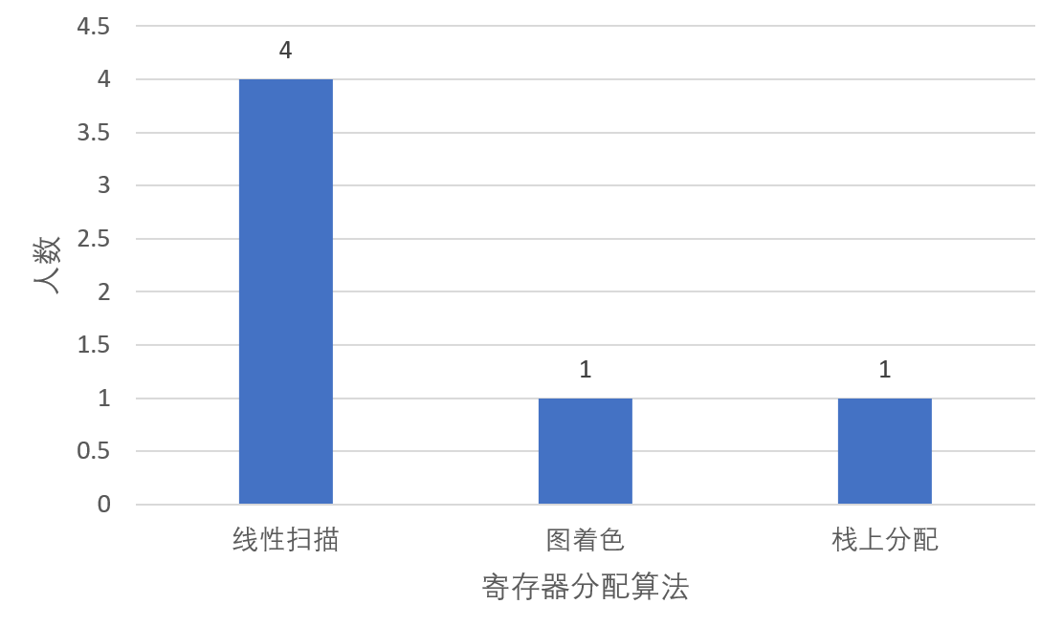
Lab 6 寄存器分配与整合
实验时间安排
2023.1.20 进行实验介绍
2023.1.30~2023.3.14 学生实验，每周进行实验答疑
2023.3.15 结题答辩
配置4名助教进行实验开发与辅导
实验结果
6组7名同学完成实验
4组完成所有功能测试，并进行优化

Slide 19
Lab 6 寄存器分配与整合
实验样例
1-return
2-calculate
3-output
4-if
5-while
6-array
7-function
8-store
9-fibonacci
10-float
11-floatcall
12-global
13-complex 0/1背包问题

Slide 20
模块化的现代编译实践架构与自组织形态
Lab 5.1
常量传播
机器无关优化
基础实验+龙芯后端实验+高阶创新实验有机结合
Lab 0
Lab 1
Lab 2
Lab 3
Lab 4
Lab 5.2
环境搭建
语言
解析器
IR
自动生成
LA64
代码生成
转化为SSA IR
不变式
外提
Lab 6
后端优化
难度 | 能力体系
简单 | 0、1
适中 | 0、1、2、3
微难 | 0、1、2、3、5.1（简单pass）
中难 | 0、1、2、3、5（复杂pass，既有分析又有优化）
中难 | 0、1、2、3、4、5
中难 | 0、1、2、3、6
难 | 0、1、2、3、4、5、6
寄存器
分配
Others
…

Slide 21
实验讲解
实验概况
语言解析器实验

Slide 22
语言解析器实验
正则表达式
Flex简介
Bison简介
Flex和Bison联动

Slide 23
正则表达式
正则表达式是一种用于描述文本模式的强大工具，特别是在处理文本搜索、替换和验证等任务时非常有用。
import re
def find_email(text):
email_pattern = r'\b[A-Za-z0-9._%+-]+@[A-Za-z0-9.-]+\.[A-Z|a-z]{2,}\b'
matches = re.findall(email_pattern, text)
return matches
text = "我的电子邮件是example@gmail.com，你可以联系我。"
emails = find_email(text)
for email in emails:
print(email)
正则表达式
匹配文本
输出：example@gmail.com
Notes:
下面展示了一个python程序，在该程序程序中就定义一个识别email的正则表达式，对于输入的文本text进行分析，识别出其中的 example@gmail.com。这个正则表达式看似很复杂，但是他是有一一列规则组成的

Slide 24
正则表达式
正则表达式规则（仅列举部分）：
[0-9]：匹配数字0-9中的一个字符；
. ：匹配任何单个字符；
* ：匹配前面的元素零次或多次，比如 0* 匹配由0构成的字符串；
+ ：匹配前面的元素一次或多次；
? ：匹配前面的元素零次或一次；
\d ：匹配一个数字字符，等价于 [0-9]；
……

Slide 25
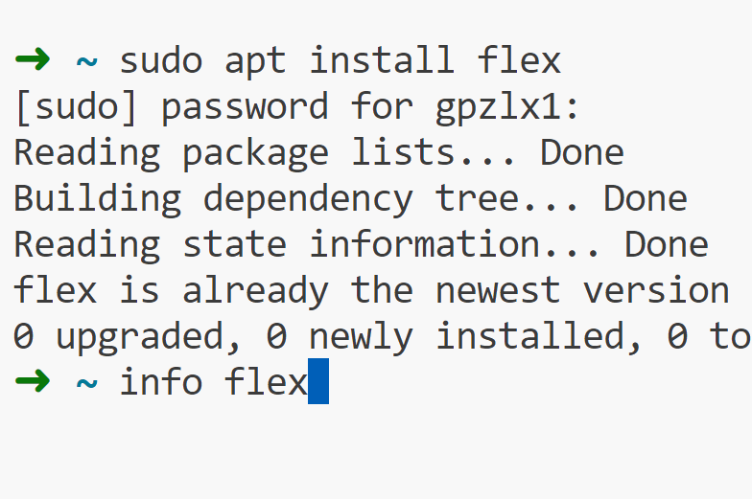
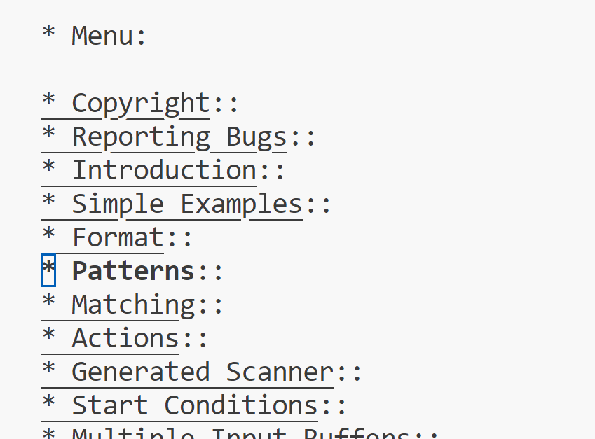
正则表达式
实验使用的正则表达式规则可以参考Flex文档
安装完毕Flex后，可通过info指令打开，选择Patterns章节

Slide 26
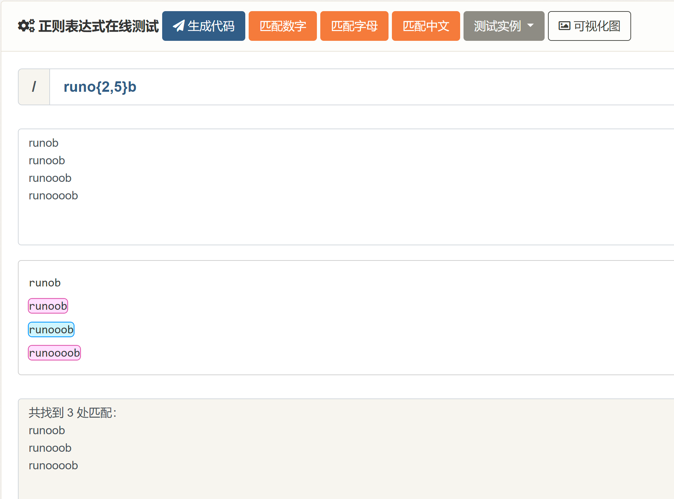

正则表达式
正则表达式核心规则是通用的，可以在线正则表达式平台学习：
https://c.runoob.com/front-end/854/
正则表达式在线测试

Slide 27
语言解析器实验
正则表达式
Flex简介
Bison简介
Flex和Bison联动

Slide 28
Flex
最早的词法分析器生成程序Lex由Mike Lesk和Eric Schmidt于1975年在AT&T（美国电话电报公司）共同开发完成
Lex可以和Yacc协同使用，为编译器开发带来了显著便利
二十世纪八十年代，Vern Paxson用C语言重新实现了 Lex，并将其命名为Flex
Notes:
Lex（Lexical Analyzer Generator）；AT&T（美国电话电报公司）
Yacc（Yet Another Compiler Compiler，一种编译器生成工具）
Lawrence Berkeley实验室的Vern Paxson用C语言重新实现了 Lex，并将其命名为Flex（Fast Lexical Analyzer Generator，即快速词法分析器生成器），使之更为高效。如今，Flex已作为一个开源项目托管在SourceForge平台上，依然基于伯克利许可证，广泛应用于C/C++词法扫描生成。

Slide 29
Flex
Flex（Fast Lexical Analyzer Generator）是一种用于生成词法分析器的工具。
Flex可以根据用户提供的正则表达式规则，将输入文本分割成一个个的词法单元（token），用于后续的语法分析或语义分析。

Slide 30
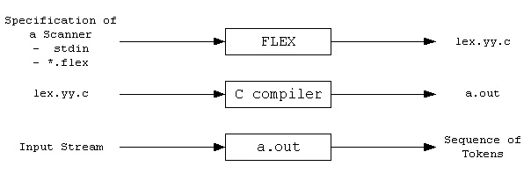
Flex
Flex工作流程
以 .l 为后缀的源程序中的规则被转换成状态转换图，生成对应的代码，包括核心的 yylex() 函数，保存在 lex.yy.c 文件中。
生成的 lex.yy.c 文件可以通过 C 编译为可执行文件。
最终，可执行文件将输入流解析成一系列的标记（tokens）。

Slide 31
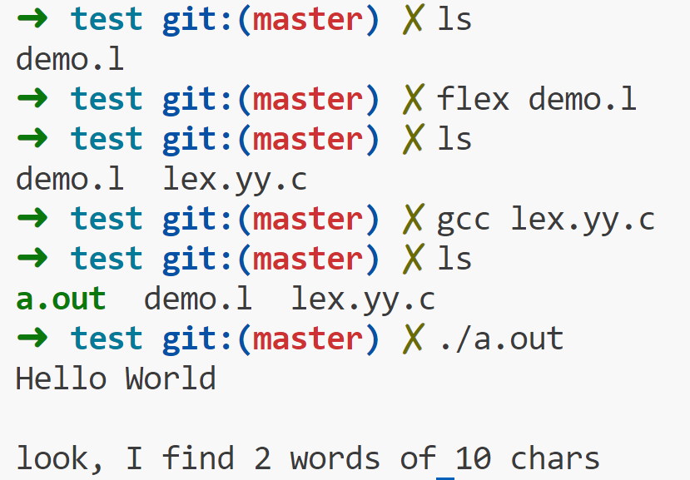
Flex demo
/* file name demo.l */
%option noyywrap
%{
#include <string.h>
int chars = 0;
int words = 0;
%}
%%
[a-zA-Z]+ { chars += strlen(yytext); words++; }
. {}
%%
int main()
{
yylex();
printf("look, I find %d words of %d chars\n",
words, chars);
return 0;
}
编译和运行该demo.l文件，其实现了一个单词和字母的统计功能

Slide 32
Flex demo
/* file name demo.l */
%option noyywrap
%{
#include <string.h>
int chars = 0;
int words = 0;
%}
%%
[a-zA-Z]+ { chars += strlen(yytext); words++; }
. {}
%%
int main()
{
yylex();
printf("look, I find %d words of %d chars\n",
words, chars);
return 0;
}
声明部分
规则部分
C代码部分
Notes:
声明部分包含了名称声明以及选项设置。该部分中%{和%}之间的内容会被原样赋值到生成的C文件头部，此处可以编写任意有效的C代码。在实践中常常放头文件声明、变量定义等。多数情况下在第一部分加入“%option noyywrap”，而不使用yywarp()。当Flex读取到文件末尾时，默认会调用yywrap()。 “%option noyywrap”的声明可以让Flex知道只有一个文件需要读取。

Slide 33
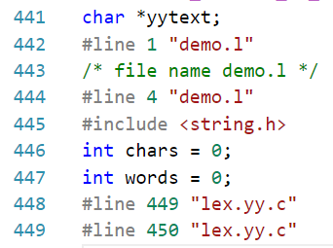
Flex声明部分
声明部分包含名称声明和选项设置
%{ 和 %} 之间的内容会被原样复制到生成的 C 文件头部，可用于编写 C 代码，如头文件声明和变量定义等。
/* file name demo.l */
%option noyywrap
%{
#include <string.h>
int chars = 0;
int words = 0;
%}
原样复制
声明部分
生成的lex.yy.c中的内容
Notes:
%option noyywrap: 不使用yywrap()，当lex读取到文件末尾时，会调用yywrap(), 目的是，当有另外一个输入文件时，yywrap可以调整yyin的值并且返回0来重新开始词法分析。如果是真正的文件末尾，那么就返回1来完成分析。

Slide 34
Flex规则部分
规则部分位于两个 %% 之间
每个规则由正则表达式定义的模式和与之匹配的 C 代码动作组成
当词法分析程序识别出某模式时，执行相应的 C 代码。
%%
[a-zA-Z]+ { chars += strlen(yytext); words++; }
. {}
%%
共有两条规则

Slide 35
Flex规则部分
规则部分位于两个 %% 之间
每个规则由正则表达式定义的模式和与之匹配的 C 代码动作组成
当词法分析程序识别出某模式时，执行相应的 C 代码。
%%
[a-zA-Z]+ { chars += strlen(yytext); words++; }
. {}
%%
共有两条规则
当匹配到该正则表达式时，执行的对应动作。其中 yytext 为匹配到的字符串。
正则表达式，该正则表达式匹配所有单词

Slide 36
Flex规则部分
规则部分位于两个 %% 之间
每个规则由正则表达式定义的模式和与之匹配的 C 代码动作组成
当词法分析程序识别出某模式时，执行相应的 C 代码。
%%
[a-zA-Z]+ { chars += strlen(yytext); words++; }
. {}
%%
共有两条规则
不执行任何动作
匹配任意内容

Slide 37
Flex规则部分
Flex在进行词法分析时，可能会遇到二义性的情况。
二义性指的是输入文本可以被多个正则表达式规则匹配的情况，导致分析器无法确定选择哪个规则。
当存在二义性时，Flex采用以下策略解决：
最长匹配原则（Longest Match Rule）：Flex默认采用最长匹配原则。当输入文本可以匹配多个规则时，选择匹配长度最长的规则。
规则顺序优先级：Flex中规则的顺序决定了它们的优先级，按规则顺序进行匹配。

Slide 38
Flex规则部分
%%
\+ { return ADD; }
= { return ASSIGN; }
\+= { return ASSIGNADD; }
%%
对于以上规则，对于字符串 “+=”，第三条规则“\+= { return ASSIGNADD; }”被触发，遵循最长匹配原则，而不是分别触发一次第一条和第二条规则
%%
ABC { return 1; }
[a-zA-Z]+ {return 2; }
%%
对于以上规则，对于字符串 “ABC”，第一条规则“ABC { return 1; }”被触发，遵循规则顺序优先级。尽管字符串“ABC”可以同时触发正则表达式 “ABC” 和 “[a-zA-Z]+”，但是“ABC”对应的规则优先被定义。

Slide 39
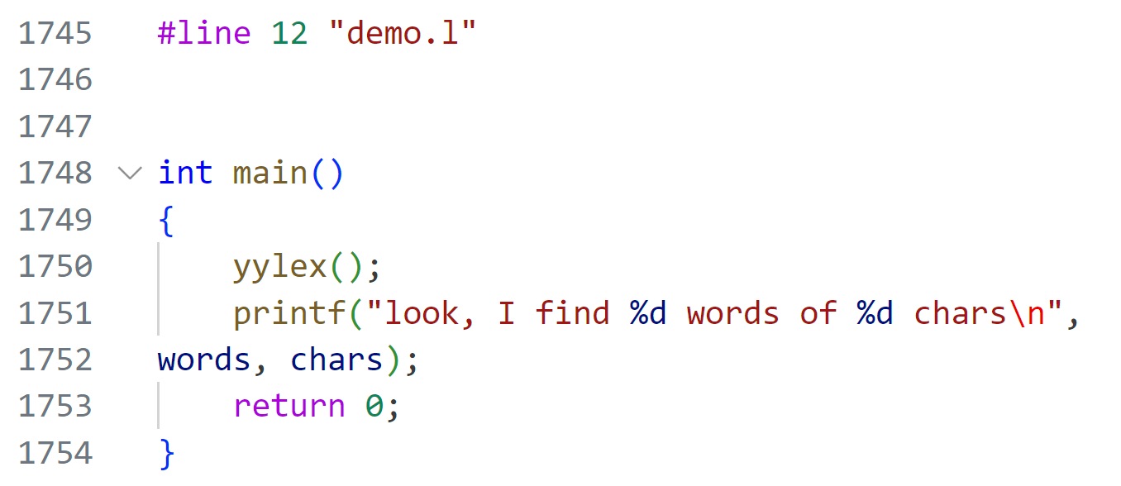
Flex C代码部分
C 代码部分可包括 main() 函数，用于调用 yylex() 执行词法分析。yylex() 是由 Flex 生成的词法分析例程，默认从 stdin 读取输入文本。
int main()
{
yylex();
printf("look, I find %d words of %d chars\n",
words, chars);
return 0;
}
原样复制
lex.yy.c文件中的内容

Slide 40
Flex C代码部分
C 代码部分可包括 main() 函数，用于调用 yylex() 执行词法分析。yylex() 是由 Flex 生成的词法分析例程，默认从 stdin 读取输入文本。
int main()
{
yylex();
printf("look, I find %d words of %d chars\n",
words, chars);
return 0;
}
原样复制
yylex() 是由 Flex 根据规则自动生成的，用于开始执行词法分析。其从 stdin 读取输入开始匹配。
lex.yy.c文件中的内容

Slide 41
Flex中的关键变量
在Flex中，以"yy"开头的变量和函数是Flex生成的词法分析器中的一些特定名称，用于处理词法分析过程。
yyin、yyout、yytext、yyleng、yylex、yywrap ……
yytext：这是一个字符串变量，用于存储当前匹配的词法单元的文本。当Flex匹配成功时，yytext将包含匹配的字符串。
yylex()：这是Flex生成的词法分析器的主函数。它用于从输入流中读取字符并进行词法分析，返回下一个词法单元的标识符。

Slide 42
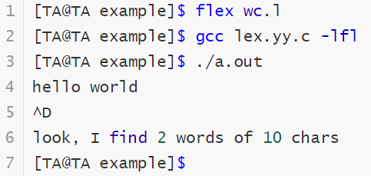
Flex示例-统计单词和字母个数
Flex文件编译
flex flex文件
gcc xx.yy.c -lfl
使用fl库进行编译
Notes:
对lfl说明
Gcc对fl库进行链接。

Slide 43
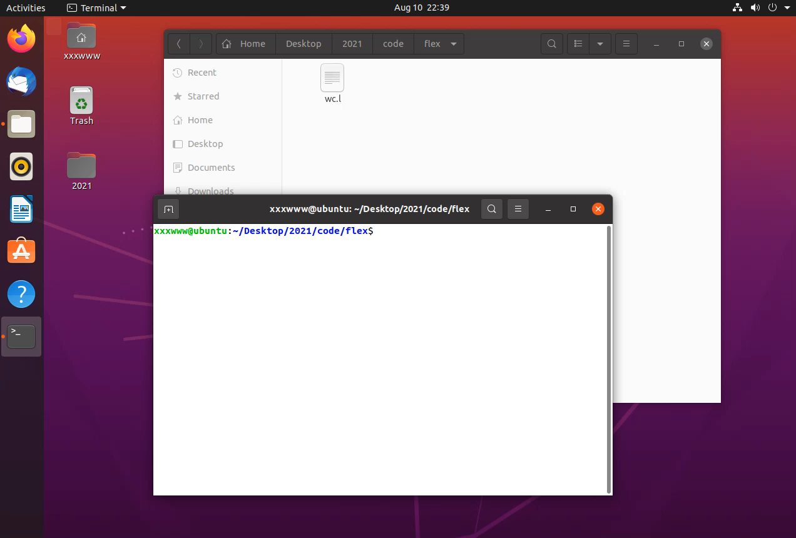
Flex示例-统计单词和字母个数

Slide 44
Flex示例-稍复杂的词法解析示例
定义Simple语言，该语言仅包含整数变量声明和四则运算
Simple语言关键字
int
+
-
*
/
;
(
)
=

Slide 45
Flex示例-稍复杂的词法解析示例
定义Simple语言，该语言仅包含整数变量声明和四则运算
Simple语言标识符ID和整数NUM
letter = [a-zA-Z]
digit = [0-9]
ID = letter+
INTEGER = digit+
Notes:
通过正则表达式定义

Slide 46
Flex示例-稍复杂的词法解析示例
定义Simple语言，该语言仅包含整数变量声明和四则运算
Simple语言词法分析器文件
lexer_main.c
simple_analyzer.l

Slide 47
Flex示例-稍复杂的词法解析示例
%option noyywrap
%{
#include <stdio.h>
#include <stdlib.h>
int lines;
int pos_start;
int pos_end;
#define ADD 1
#define MUL 2
#define DIV 3
#define SUB 4
#define ASSIN 5
#define SEMICOLON 6
#define COMMA 7
#define LPARENTHESE 8
#define RPARENTHESE 9
#define INT 10
#define IDENTIFIER 11
#define INTEGER 12
#define ERROR 0
%}
simple_analyzer.l
Notes:
/* %{ ... %}是纯C语法，
声明部分会被Flex直接复制到生成的C文件的开头部分。
这里声明了一些全局变量来统计行数、匹配文本开头和结尾。*/

Slide 48
Flex示例-稍复杂的词法解析示例
simple_analyzer.l
%%
\+ {pos_start = pos_end; pos_end += 1; return ADD;}
\- {pos_start = pos_end; pos_end += 1; return SUB;}
\* {pos_start = pos_end; pos_end += 1; return MUL;}
\/ {pos_start = pos_end; pos_end += 1; return DIV;}
= {pos_start = pos_end; pos_end += 1; return ASSIN;}
; {pos_start = pos_end; pos_end += 1; return SEMICOLON;}
, {pos_start = pos_end; pos_end += 1; return COMMA;}
\( {pos_start = pos_end; pos_end += 1; return LPARENTHESE;}
\) {pos_start = pos_end; pos_end += 1; return RPARENTHESE;}
int {pos_start = pos_end; pos_end += 3; return INT;}
[a-zA-Z]+ {pos_start = pos_end; pos_end += strlen(yytext); return IDENTIFIER;}
[0-9]+ {pos_start = pos_end; pos_end += strlen(yytext); return INTEGER;}
\n {lines++; pos_start = 1; pos_end = 1;}
[ \t] {pos_start = pos_end; pos_end += 1;}
/* 其他所有字符 */
. { pos_start = pos_end; pos_end++; return ERROR; }
%%
Notes:
/* %{ ... %}是纯C语法，
声明部分会被Flex直接复制到生成的C文件的开头部分。
这里声明了一些全局变量来统计行数、匹配文本开头和结尾。*/

Slide 49
Flex示例-稍复杂的词法解析示例
#include<stdio.h>
#include<stdlib.h>
#include<string.h>
extern int lines;
extern int pos_start;
extern int pos_end;
extern FILE *yyin;
extern char *yytext;
extern int yylex();
lexer_main.c
Notes:
/* %{ ... %}是纯C语法，
声明部分会被Flex直接复制到生成的C文件的开头部分。
这里声明了一些全局变量来统计行数、匹配文本开头和结尾。*/

Slide 50
Flex示例-稍复杂的词法解析示例
lexer_main.c
int main(int argc, const char **argv) {
const char *input_file = argv[1];
yyin = fopen(input_file, "r");
if (!yyin) {
fprintf(stderr, "cannot open file: %s\n", input_file);
return 1;
}
int token;
printf("%5s\t%10s\t%s\t%s\n", "Token", "Text", "Line", "Column (Start,End)");
while ((token = yylex())) {
printf("%-5d\t%10s\t%d\t(%d,%d)\n",
token, yytext,
lines, pos_start, pos_end);
}
return 0;
}
Notes:
/* %{ ... %}是纯C语法，
声明部分会被Flex直接复制到生成的C文件的开头部分。
这里声明了一些全局变量来统计行数、匹配文本开头和结尾。*/

Slide 51
Flex示例-稍复杂的词法解析示例
Simple语言词法分析器编译命令
flex simple_analyzer.l
gcc lexer_main.c lex.yy.c -o simpleFlex

Slide 52
Flex示例-稍复杂的词法解析示例
Simple语言词法分析器测试文件
正确文本编译
int a;
int B;
a= 1+(2-3)*4/2;

Slide 53
Flex示例-稍复杂的词法解析示例
编译运行结果
$ flex simple_analyzer.l
$ gcc lexer_main.c lex.yy.c -o SimpleFlex
$ /SimpleFlex test.sim
Token Text Line Column (Start,End)
10 int 0 (0,3)
11 a 0 (4,5)
6 ; 0 (5,6)
10 int 1 (1,4)
11 B 1 (5,6)
6 ; 1 (6,7)
11 a 2 (1,2)
5 = 2 (3,4)
12 1 2 (5,6)
1 + 2 (6,7)
8 ( 2 (7,8)
12 2 2 (8,9)
4 - 2 (9,10)
12 3 2 (10,11)

Slide 54
Flex示例-稍复杂的词法解析示例
Simple语言词法分析器测试文件
错误文本编译
int a;
int B;
B=5%2；
a= 1+(2-3)*4/2;

Slide 55
Flex示例-稍复杂的词法解析示例
编译运行结果
$ ./SimpleFlex test_wrong.sim
Token Text Line Column (Start,End)
10 int 0 (0,3)
11 a 0 (4,5)
6 ; 0 (5,6)
10 int 1 (1,4)
11 B 1 (5,6)
6 ; 1 (6,7)
11 B 2 (1,2)
5 = 2 (2,3)
12 5 2 (3,4)
Notes:
运行命令及运行结果截图，可以发现%因未定义，所以未被正确解析。

Slide 56
语言解析器实验
正则表达式
Flex简介
Bison简介
Flex和Bison联动

Slide 57
Bison
1975～1978年由贝尔实验室的S. C. Johnson基于Knuth的LR语法分析理论实现了Yacc（Yet Another Compiler Compiler）
二十世纪八十年代，UC Berkeley的研究生Bob Corbett使用改进的内部算法实现了伯克利Yacc
来自FSF的Richard Stallman改写了伯克利Yacc并将其用于GNU项目，添加了很多特性，形成了今天的GNU Bison

Slide 58
Bison
Bison用于根据给定的语法规则生成语法分析器。Bison通过读取上下文无关文法规则来生成语法分析器。
Bison采用上下文无关文法，采用LALR（Look-Ahead Left-to-Right Rightmost derivation）方法进行语法分析。
Bison被广泛应用于编译器设计、解析器生成和其他需要进行语法分析的领域。
Bison源程序通常以 .y 为后缀。

Slide 59
Bison
Flex和Bison是Linux下用来生成词法分析器和语法分析器的两个常用工具，一般结合使用来处理复杂的文件解析工作
Notes:
Flex将输入的文本文件分割为一个个有意义的词法记号（token）；Bison根据规定的语法规则以及Flex生成的token流生成语法分析树。Bison在协同工作中起主导地位，Flex是辅助工具（用来生成yylex函数）。

Slide 60
Bison
以计算器程序为例，界面输入2+2*2
Flex将输入识别为token流
将2识别为number，
+识别为ADD，
*识别为MUL
Bison将输入的token流按照语法规则组织为AST树

Slide 61
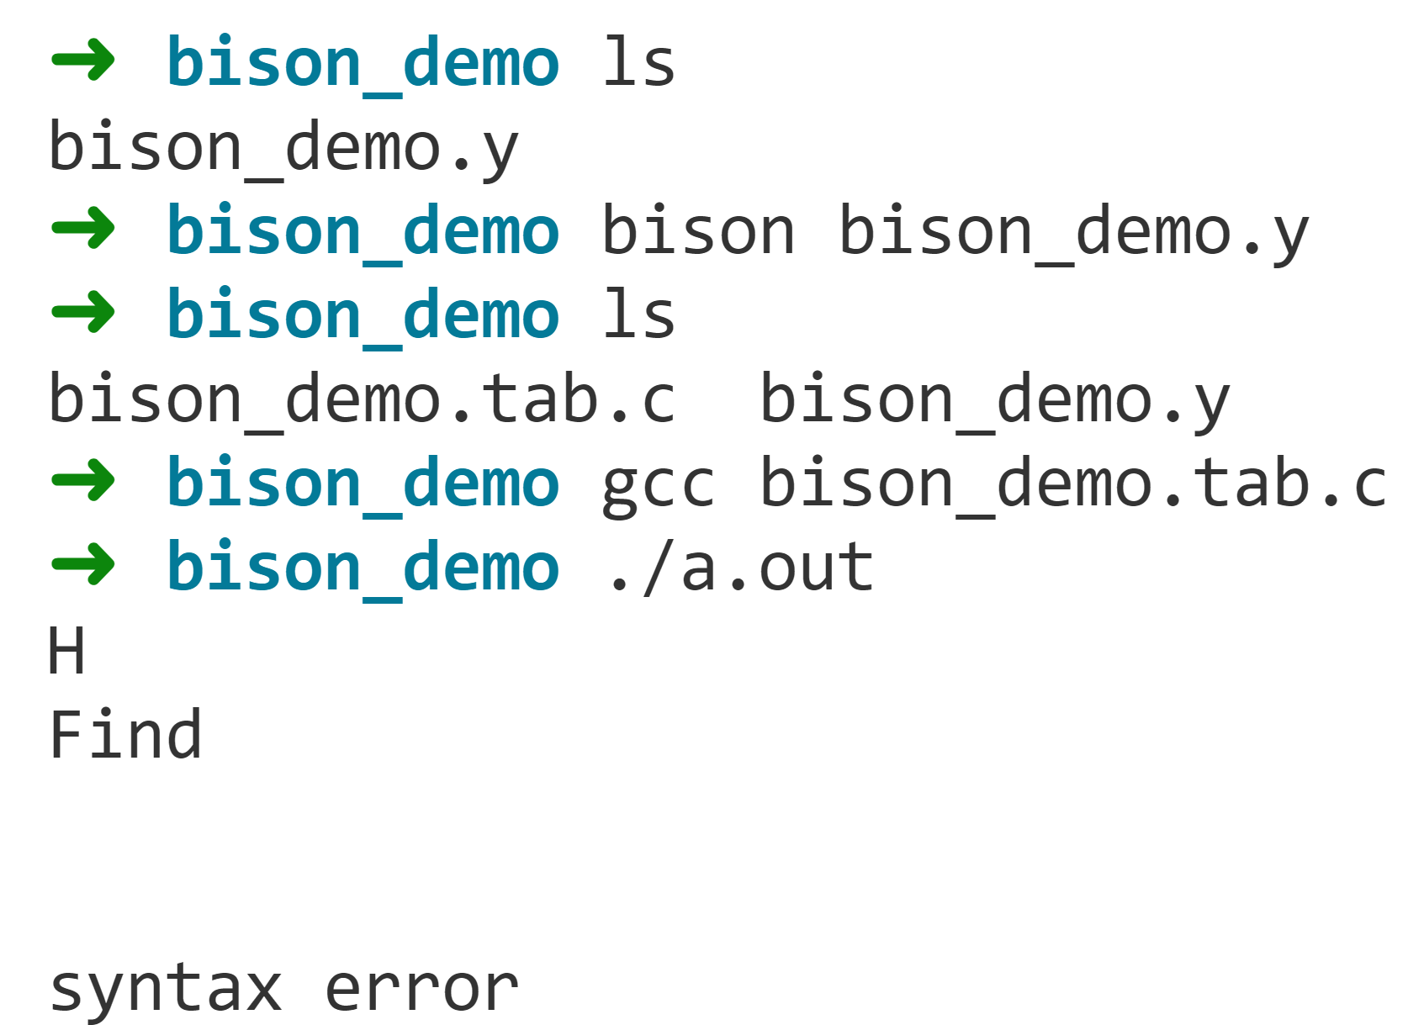
Bison demo
/* file name : bison_demo.y */
/* Part 1 */
%{
#include <stdio.h>
int yylex(void);
void yyerror(const char *s);
%}
%start reimu
%token REIMU
%%
reimu : REIMU { puts("\nFind\n"); }
%%
int yylex(void){
int c = getchar();
switch (c) {
case EOF: return YYEOF;
case 'H': return REIMU;
default: return YYUNDEF;
}
}
/* file name : bison_demo.y */
/* Part 2 */ void yyerror(const char *s) {
fprintf(stderr, "%s\n", s);
}
int main(void){
yyparse(); // 启动解析
return 0;
}
编译和运行Bison源程序

Slide 62
Bison demo
/* file name : bison_demo.y */
/* Part 1 */
%{
#include <stdio.h>
int yylex(void);
void yyerror(const char *s);
%}
%start reimu
%token REIMU
%%
reimu : REIMU { puts("\nFind\n"); }
%%
int yylex(void){
int c = getchar();
switch (c) {
case EOF: return YYEOF;
case 'H': return REIMU;
default: return YYUNDEF;
}
}
/* file name : bison_demo.y */
/* Part 2 */ void yyerror(const char *s) {
fprintf(stderr, "%s\n", s);
}
int main(void){
yyparse(); // 启动解析
return 0;
}
Bison对语法规则进行解析得到C程序
编译C程序得到可执行文件
运行C程序
输入H后，按 Ctrl + D，此时执行规约
reimu <- REIMU，并执行动作 puts("\nFind\n")
编译和运行Bison源程序

Slide 63
Bison demo
/* file name : bison_demo.y */
%{
#include <stdio.h>
int yylex(void);
void yyerror(const char *s);
%}
%start reimu
%token REIMU
%%
reimu : REIMU { puts(“\nFind\n"); }
%%
int yylex(void){
int c = getchar();
switch (c) {
case EOF: return YYEOF;
case 'H': return REIMU;
default: return YYUNDEF;
}
}
void yyerror(const char *s) {
fprintf(stderr, "%s\n", s);
}
int main(void){
yyparse(); // 启动解析
return 0;
}
声明部分
定义部分
规则部分
C代码部分

Slide 64
Bison demo
/* file name : bison_demo.y */
%{
#include <stdio.h>
int yylex(void);
void yyerror(const char *s);
%}
%start reimu
%token REIMU
%%
reimu : REIMU { puts(“\nFind\n"); }
%%
int yylex(void){
int c = getchar();
switch (c) {
case EOF: return YYEOF;
case 'H': return REIMU;
default: return YYUNDEF;
}
}
void yyerror(const char *s) {
fprintf(stderr, "%s\n", s);
}
int main(void){
yyparse(); // 启动解析
return 0;
}
声明部分包括 C 语言代码、头文件引用、宏定义、全局变量定义和函数声明等内容，位于 %{ 和 %} 之间。
声明部分
定义部分
规则部分
C代码部分

Slide 65
Bison demo
/* file name : bison_demo.y */
%{
#include <stdio.h>
int yylex(void);
void yyerror(const char *s);
%}
%start reimu
%token REIMU
%%
reimu : REIMU { puts(“\nFind\n"); }
%%
int yylex(void){
int c = getchar();
switch (c) {
case EOF: return YYEOF;
case 'H': return REIMU;
default: return YYUNDEF;
}
}
void yyerror(const char *s) {
fprintf(stderr, "%s\n", s);
}
int main(void){
yyparse(); // 启动解析
return 0;
}
声明部分
定义部分进行终结符和非终结符定义和声明，常见包括
%token、%union、%start、%type、%left、%right等。
- %token: 声明终结符的类型
- %union: 定义联合类型，用于在语法分析过程中传递数据类型信息
- %start: 指定语法分析器的起始符号
- %type: 指定非终结符的数据类型
- %left: 指定左结合的运算符
- %right: 指定右结合的运算符
定义部分
规则部分
C代码部分

Slide 66
Bison demo
/* file name : bison_demo.y */
%{
#include <stdio.h>
int yylex(void);
void yyerror(const char *s);
%}
%start reimu
%token REIMU
%%
reimu : REIMU { puts(“\nFind\n"); }
%%
int yylex(void){
int c = getchar();
switch (c) {
case EOF: return YYEOF;
case 'H': return REIMU;
default: return YYUNDEF;
}
}
void yyerror(const char *s) {
fprintf(stderr, "%s\n", s);
}
int main(void){
yyparse(); // 启动解析
return 0;
}
声明部分
定义部分
规则部分由归约规则和动作组成。规则基本按照巴科斯范式（BNF）描述。规则中目标或非终端符放在左边，后跟一个冒号：然后是产生式的右边，之后是对应的动作（用 {} 包含）
规则部分
C代码部分

Slide 67
Bison demo
/* file name : bison_demo.y */
%{
#include <stdio.h>
int yylex(void);
void yyerror(const char *s);
%}
%start reimu
%token REIMU
%%
reimu : REIMU { puts(“\nFind\n"); }
%%
int yylex(void){
int c = getchar();
switch (c) {
case EOF: return YYEOF;
case 'H': return REIMU;
default: return YYUNDEF;
}
}
void yyerror(const char *s) {
fprintf(stderr, "%s\n", s);
}
int main(void){
yyparse(); // 启动解析
return 0;
}
声明部分
定义部分
规则部分
C代码部分为C代码，会被原样复制到Bison生成的C文件中，这里一般自定义一些函数。主要包括调用 Bison 的语法分析程序 yyparse()。其中 yyparse 函数由 Bison 根据语法规则自动生成，用于语法分析。
C代码部分

Slide 68
Bison demo
/* file name : bison_demo.y */
%{
#include <stdio.h>
int yylex(void);
void yyerror(const char *s);
%}
%start reimu
%token REIMU
%%
reimu : REIMU { puts(“\nFind\n"); }
%%
int yylex(void){
int c = getchar();
switch (c) {
case EOF: return YYEOF;
case 'H': return REIMU;
default: return YYUNDEF;
}
}
void yyerror(const char *s) {
fprintf(stderr, "%s\n", s);
}
int main(void){
yyparse(); // 启动解析
return 0;
}
yylex和yyparse的关系：yyparse 函数在需要词法单元时调用 yylex 函数，并从 yylex 返回的词法单元中获取相关信息进行语法分析。这样，yyparse 可以根据词法分析器提供的词法单元逐步解析输入。
int yyparse (void)
{
......
if (yychar == YYEMPTY)
{
YYDPRINTF ((stderr, "Reading a token\n"));
yychar = yylex ();
}
......
}
生成的yyparse函数中，调用yylex函数得到相关信息

Slide 69
Bison二义性处理
Bison指针模型
为了准确描述Bison语法可能会出现的冲突，引入指针模型
模型的内容如下：每次读到一个记号（token），有一个指针在Bison程序中移动
开始时，这个指针（用“↑”表示）在起始规则的第一项前
%token A B C D E F
%%
start：↑A B C ;

Slide 70
Bison二义性处理
Bison指针模型
为了准确描述Bison语法可能会出现的冲突，引入指针模型
模型的内容如下：每次读到一个记号（token），有一个指针在Bison程序中移动
开始时，这个指针（用“↑”表示）在起始规则的第一项前
当Bison语法分析器输入记号时，指针会相应移动，有时指针不止一个
%token A B C D E F
%%
start： x
| y ;
x: A B ↑ C D;
y: A B ↑ E F;
Notes:
假设语法分析器读入A和B，对于语法start → x | y，则其两个指针状态如图所示（对于后续的例子，为方便起见，使用所有大写字母直接表示记号（token），不再进行额外定义）

Slide 71
Bison二义性处理
Bison冲突类型模型
归约/归约冲突
基于一个指针归约时另一个指针的情况。如果另一个指针也在归约，这个情况就是归约/归约冲突
start： x
| y ;
x: A ↑;
y: A ↑;
Notes:
冲突类型的确定基于一个指针归约时另一个指针的情况。如果另一个指针也在归约，这个情况就是归约/归约冲突。图 3 33所示的例子中，规则x和规则y中存在一个归约/归约冲突

Slide 72
Bison二义性处理
Bison冲突类型模型
移进/归约冲突
基于一个指针归约时另一个指针的情况。如果另一个指针正在移进归约，这个情况就是移进/归约冲突
start： x
| y R;
x: A ↑ R;
y: A ↑;
Notes:
规则x和规则y中存在一个移进/归约冲突。语法分析器读到A后，规则y需要归约到规则start，这样A就可以被规约，但是规则x也能触发移进操作从而接收A，因而存在移进/规约冲突。

Slide 73
Bison二义性处理
Bison分析器状态
通过指定-v选项（即verbose模式），将生成详细的解析器信息以辅助调试
创建一个*.output文件，其中包含以下关键信息：语法分析表、状态信息以及潜在的移进/规约冲突
$ bison -v calc.y
$ ls *.output # 查看导出文件
calc.output
Notes:
语法分析表展示了Bison生成的状态转换表；状态信息则详细说明了各个状态的具体内容，包括在特定状态下被使用的规则；移进/规约冲突信息则会在存在语法冲突时，详细列出发生冲突的状态，并提供相应的调试信息。

Slide 74
Bison二义性处理
Bison语法分析表
二义性例子
start： A B x Z；
| y Z;
x: C;
y: A B C;
state 7
x: C ↑ //rule 3
y: A B C ↑ //rule 4
Z reduce using rule 3(x)
Z [reduce using rule 4(y)]
$default reduce using rule 3(x)
Notes:
第4行-第5行显示在读到记号C时，既可以执行规则3归约，也可以执行规则4归约，存在归约/归约冲突。

Slide 75
Bison二义性处理
Bison语法分析表
二义性例子1
start： A B x Z；
| y Z;
x: C;
y: A B C;
Bison采用更早出现的规则优先级更高的策略来解决归约/归约冲突
state 7
x: C ↑ //rule 3
y: A B C ↑ //rule 4
Z reduce using rule 3(x)
Z [reduce using rule 4(y)]
$default reduce using rule 3(x)
若发生解析冲突，未被选中的规则将显示在方括号内以供参考。
Notes:
对于该归约/归约冲突，Bison将选择归约规则3，因为Bison采用更早出现的规则优先级更高的策略来解决归约/归约冲突
（注：若发生解析冲突，未被选中的规则将显示在方括号内以供参考。）。

Slide 76
Bison二义性处理
Bison语法分析表
二义性例子2
start： x ;
| y R;
x: A R;
y: A;
state 1
x: A ↑ R //rule3
y: A ↑ //rule4
R shift, and go to state 5 //using rule 3
R [reduce using rule 4(y)]
Notes:
状态1存在一个移进/归约冲突。如果移进记号R，它会跳转到状态5。它也可以在读到R后应用规则4归约。（注：若发生解析冲突，未被选中的规则将显示在方括号内以供参考。）

Slide 77
Bison二义性处理
Bison语法分析表
二义性例子2
start： x ;
| y R;
x: A R;
y: A;
更早出现的规则优先级更高
state 1
x: A ↑ R //rule3
y: A ↑ //rule4
R shift, and go to state 5 //using rule 3
R [reduce using rule 4(y)]
Notes:
更早出现的规则优先级更高，因此Bison选择移进来解决移进/归约冲突。在本例中，如果它读到一个R，它将移进到状态5，而不会选择rule 4进行归约。

Slide 78
Bison二义性处理
Cminusf语法中常见的冲突及解决办法
expr - expr - expr
产生移进/归约冲突
采用更早出现的规则
(expr - expr) - expr
expr - (expr - expr)
Notes:
此时有两种解释，分别对应-运算符的左结合和右结合情况，如果没有任何指令指定哪一种结合性的话，这种二义性就导致移进/归约冲突，Bison将选择移进来解决冲突。

Slide 79
Bison二义性处理
Cminusf语法中常见的冲突及解决办法
负号
%left '+' '-'
%left '*' '/'
%left UMINUS
%%
expr: expr '+' expr
| expr '-' expr
| expr '*' expr
| expr '/' expr
| UMINUS expr
| INT
UMINUS表示负号
Notes:
在这个文法中，+和-运算符具有相同的优先级，且都比*和/运算符的优先级低。此外，UMINUS运算符是一元运算符，具有最高的优先级。这个文法中也指定了左结合的规则。

Slide 80
Bison二义性处理
Cminusf语法中常见的冲突及解决办法
if else文法
产生移进/归约冲突
statement: IF '(' expression ')' statement
| IF '(' expression ')' statement ELSE statement
| other_statement
statement: IF '(' expression ')' statement ↑ ；
statement: IF '(' expression ')' statement ↑ ELSE statement ；
Notes:
第一行是冲突的归约部分，第二行是冲突的移进部分

Slide 81
Bison二义性处理
Cminusf语法中常见的冲突及解决办法
if else文法
两种解释
IF '(' expression ')' IF '(' expression ')' statement ELSE statement
IF '(' expression ')'{ IF '(' expression ')' statement} ELSE statement
IF '(' expression ')' {IF '(' expression ')' statement ELSE statement }
Notes:
第一行是冲突的归约部分，第二行是冲突的移进部分

Slide 82
Bison二义性处理
Cminusf语法中常见的冲突及解决办法
if else文法 显示指定优先级
%nonassoc LOWER_THAN_ELSE
%nonassoc ELSE
%%
statement: IF '(' expression ')' statement %perc LOWER_THAN_ELSE
//%perc说明%perc之前的IF '(' expression ')' statement
//和之后的LOWER_THAN_ELSE优先级相同。
| IF '(' expression ')' statement ELSE statement
| other_statement
Notes:
LOWER_THAN_ELSE是个伪记号，%prec的作用是让所在行的优先级与它后面的参数优先级相同。
这里移进/归约冲突在于移进ELSE记号和归约statement规则之间。需要为记号和规则分别赋予一个优先级。
移进记号的优先级比归约规则的优先级要高，所以%nonassoc ELSE在%nonassoc LOWER_THAN_ELSE之后。

Slide 83
Bison二义性处理
Cminusf语法中常见的冲突及解决办法
if else文法
IF '(' expression ')' IF '(' expression ')' statement ELSE statement
IF '(' expression ')'{ IF '(' expression ')' statement} ELSE statement
IF '(' expression ')' {IF '(' expression ')' statement ELSE statement }
Notes:
第一行是冲突的归约部分，第二行是冲突的移进部分

Slide 84
语言解析器实验
正则表达式
Flex简介
Bison简介
Flex和Bison联动

Slide 85
Flex & Bison demo
Bison是解析器生成器
将LALR文法转换成可编译的C代码
与Flex关系
Bison-解析器生成器，主导地位
Flex-辅助工具，用来生成yylex函数
yylex函数在yyparse函数执行过程中被调用。

Slide 86
Flex & Bison demo
利用Flex和Bison完成一个四则运算的计算器
目录结构
calc.l flex文件
calc.y bison文件
driver.c 驱动文件

Slide 87
Flex & Bison demo
calc.y bison文件
声明部分
%{
#include <stdio.h>
int yylex(void);
void yyerror(const char *s);
%}
%token RET
%token <num> NUMBER
%token <op> ADDOP MULOP LPAREN RPAREN
%type <num> top line expr term factor
%start top
%union {
char op;
double num;
}
定义部分

Slide 88
Flex & Bison demo
calc.y bison文件
%{
#include <stdio.h>
int yylex(void);
void yyerror(const char *s);
%}
%token RET
%token <num> NUMBER
%token <op> ADDOP MULOP LPAREN RPAREN
%type <num> top line expr term factor
%start top
%union {
char op;
double num;
}
符号定义
token 定义
start 开始符号
大写字母 终结符(Flex文件解析)
小写字母 非终结符
Notes:
常用声明包括%token、%union、%start、%type等
%token定义语法中使用了哪些终结符。定义形式：%token TOKEN1 TOKEN2。一行可定义多个终结符，空格分隔。一般约定终结符的名字都是大写，非终结符的名字是小写。
%type定义非终结符，如%type program expr

Slide 89
Flex & Bison demo
calc.y bison文件
%{
#include <stdio.h>
int yylex(void);
void yyerror(const char *s);
%}
%token RET
%token <num> NUMBER
%token <op> ADDOP MULOP LPAREN RPAREN
%type <num> top line expr term factor
%start top
%union {
char op;
double num;
}
开始符号
token 定义
start 开始符号
大写字母 终结符(Flex文件解析)
小写字母 非终结符
Notes:
使用%start 指定文法的开始符号，表示最终需要规约成的符号，例如%start program。如果不使用%start定义文法开始符号，则默认在第二部分规则段中定义的第一条语法规则的左部非终结符为开始符号。

Slide 90
Flex & Bison demo
calc.y bison文件
%{
#include <stdio.h>
int yylex(void);
void yyerror(const char *s);
%}
%token RET
%token <num> NUMBER
%token <op> ADDOP MULOP LPAREN RPAREN
%type <num> top line expr term factor
%start top
%union {
char op;
double num;
}
语义值集合
union定义了语法符号的语义值类型的集合
Notes:
%union定义了语法符号的语义值类型的集合。在Bison中，每个符号，包括记号和非终结符，都有一个不同数据类型的语义值，默认情况下，通常为int类型。如果需要更改符号类型，可以通过使用%union重新定义。ADDOP的值是char类型，而NUMBER是double类型。

Slide 91
Flex & Bison demo
规则部分
calc.y bison文件
%%
top : top line {}
| {}
line : expr RET
{
printf(" = %f\n", $1);
}
expr : term
{
$$ = $1;
}
| expr ADDOP term
{
switch ($2) {
case '+': $$ = $1 + $3; break;
case '-': $$ = $1 - $3; break;
}
}
$$ 当前节点
$1 已解析的第一个节点
$2 已解析的第二个节点
…
Notes:
语法规则部分由rule（语法规则）和action（动作）组成。
语法规则基本按照巴科斯范式（BNF）描述。规则中目标或非终结符放在左边，后跟一个冒号：然后是产生式的右边，之后是对应的动作（用{}包含）。Bison生成分析树的方式是按自下而上的归约方式进行构建的。

Slide 92
Flex & Bison demo
规则部分
calc.y bison文件
%%
top : top line {}
| {}
line : expr RET
{
printf(" = %f\n", $1);
}
expr : term
{
$$ = $1;
}
| expr ADDOP term
{
switch ($2) {
case '+': $$ = $1 + $3; break;
case '-': $$ = $1 - $3; break;
}
}
$$ 当前节点
$1 已解析的第一个节点
$2 已解析的第二个节点
…
Notes:
语法规则部分由rule（语法规则）和action（动作）组成。
语法规则基本按照巴科斯范式（BNF）描述。规则中目标或非终结符放在左边，后跟一个冒号：然后是产生式的右边，之后是对应的动作（用{}包含）。Bison生成分析树的方式是按自下而上的归约方式进行构建的。

Slide 93
Flex & Bison demo
规则部分
calc.y bison文件
%%
top : top line {}
| {}
line : expr RET
{
printf(" = %f\n", $1);
}
expr : term
{
$$ = $1;
}
| expr ADDOP term
{
switch ($2) {
case '+': $$ = $1 + $3; break;
case '-': $$ = $1 - $3; break;
}
}
$$ 当前节点
$1 已解析的第一个节点
$2 已解析的第二个节点
…
Notes:
语法规则部分由rule（语法规则）和action（动作）组成。
语法规则基本按照巴科斯范式（BNF）描述。规则中目标或非终结符放在左边，后跟一个冒号：然后是产生式的右边，之后是对应的动作（用{}包含）。Bison生成分析树的方式是按自下而上的归约方式进行构建的。

Slide 94
Flex & Bison demo
规则部分
calc.y bison文件
%%
top : top line {}
| {}
line : expr RET
{
printf(" = %f\n", $1);
}
expr : term
{
$$ = $1;
}
| expr ADDOP term
{
switch ($2) {
case '+': $$ = $1 + $3; break;
case '-': $$ = $1 - $3; break;
}
}
$$ 当前节点
$1 已解析的第一个节点
$2 已解析的第二个节点
…
Notes:
语法规则部分由rule（语法规则）和action（动作）组成。
语法规则基本按照巴科斯范式（BNF）描述。规则中目标或非终结符放在左边，后跟一个冒号：然后是产生式的右边，之后是对应的动作（用{}包含）。Bison生成分析树的方式是按自下而上的归约方式进行构建的。

Slide 95
Flex & Bison demo
规则部分
calc.y bison文件
%%
top : top line {}
| {}
line : expr RET
{
printf(" = %f\n", $1);
}
expr : term
{
$$ = $1;
}
| expr ADDOP term
{
switch ($2) {
case '+': $$ = $1 + $3; break;
case '-': $$ = $1 - $3; break;
}
}
$$ 当前节点
$1 已解析的第一个节点
$2 已解析的第二个节点
…
Notes:
语法规则部分由rule（语法规则）和action（动作）组成。
语法规则基本按照巴科斯范式（BNF）描述。规则中目标或非终结符放在左边，后跟一个冒号：然后是产生式的右边，之后是对应的动作（用{}包含）。Bison生成分析树的方式是按自下而上的归约方式进行构建的。

Slide 96
Flex & Bison demo
term : factor
{
$$ = $1;
}
| term MULOP factor
{
switch ($2) {
case '*': $$ = $1 * $3; break;
case '/': $$ = $1 / $3; break; // 这里会出什么问题？
}
}
factor : LPAREN expr RPAREN
{
$$ = $2;
}
| NUMBER
{
$$ = $1;
}
%%
calc.y bison文件

Slide 97
Flex & Bison demo
calc.y bison文件
C代码部分
void yyerror(const char *s)
{
fprintf(stderr, "%s\n", s);
}
Notes:
C代码部分用C语言实现，会被原样复制到c文件中，这里一般自定义一些函数。例如常常被调用的yyparse()。yyparse函数由Bison根据语法规则自动生成，用于语法分析。

Slide 98
Flex & Bison demo
calc.l flex文件
/* calc.l */
%option noyywrap
%{
/* 引入 calc.y 定义的 token */
#include "calc.tab.h"
%}
%%
\( { return LPAREN; }
\) { return RPAREN; }
"+"|"-" { yylval.op = yytext[0]; return ADDOP; }
"*"|"/" { yylval.op = yytext[0]; return MULOP; }
[0-9]+|[0-9]+\.[0-9]*|[0-9]*\.[0-9]+ { yylval.num = atof(yytext); return NUMBER; }
" "|\t { }
\r\n|\n|\r { return RET; }
%%
声明部分 %% 规则部分 %% C代码部分
Notes:
Flex源程序的可以分为声明部分、规则部分、C代码部分

Slide 99
Flex & Bison demo
calc.l flex文件
/* calc.l */
%option noyywrap
%{
/* 引入 calc.y 定义的 token */
#include "calc.tab.h"
%}
%%
\( { return LPAREN; }
\) { return RPAREN; }
"+"|"-" { yylval.op = yytext[0]; return ADDOP; }
"*"|"/" { yylval.op = yytext[0]; return MULOP; }
[0-9]+|[0-9]+\.[0-9]*|[0-9]*\.[0-9]+ { yylval.num = atof(yytext); return NUMBER; }
" "|\t { }
\r\n|\n|\r { return RET; }
%%
与Bison文件交互
声明部分 %% 规则部分 %% C代码部分
Notes:
Flex源程序的可以分为声明部分、规则部分、C代码部分

Slide 100
Flex & Bison demo
diver.c 驱动文件
int yyparse();
int main()
{
yyparse();
return 0;
}

Slide 101
Flex & Bison demo
Flex与Bision协同工作完成四则运算 编译
文件 clac.y clac.l driver.c

Slide 102
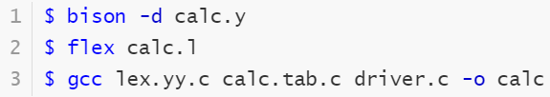
Flex & Bison demo
Flex与Bision协同工作完成四则运算 编译
文件 clac.y clac.l driver.c
1 – 生成calc.tab.c和calc.tab.h
2 – 生成lex.yy.c
3 – 生成calc可执行文件

Slide 103
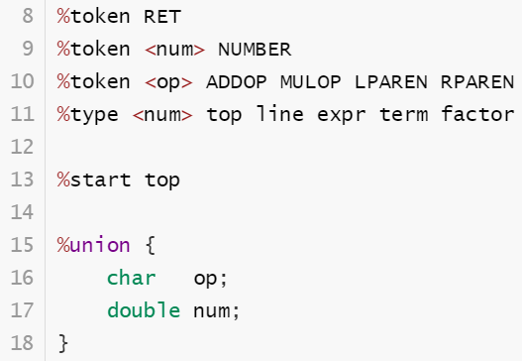
Flex & Bison demo
Bison文件说明
符号定义
开始符号
token 定义
start 开始符号
大写字母 终结符(Flex文件解析)
小写字母 非终结符

Slide 104
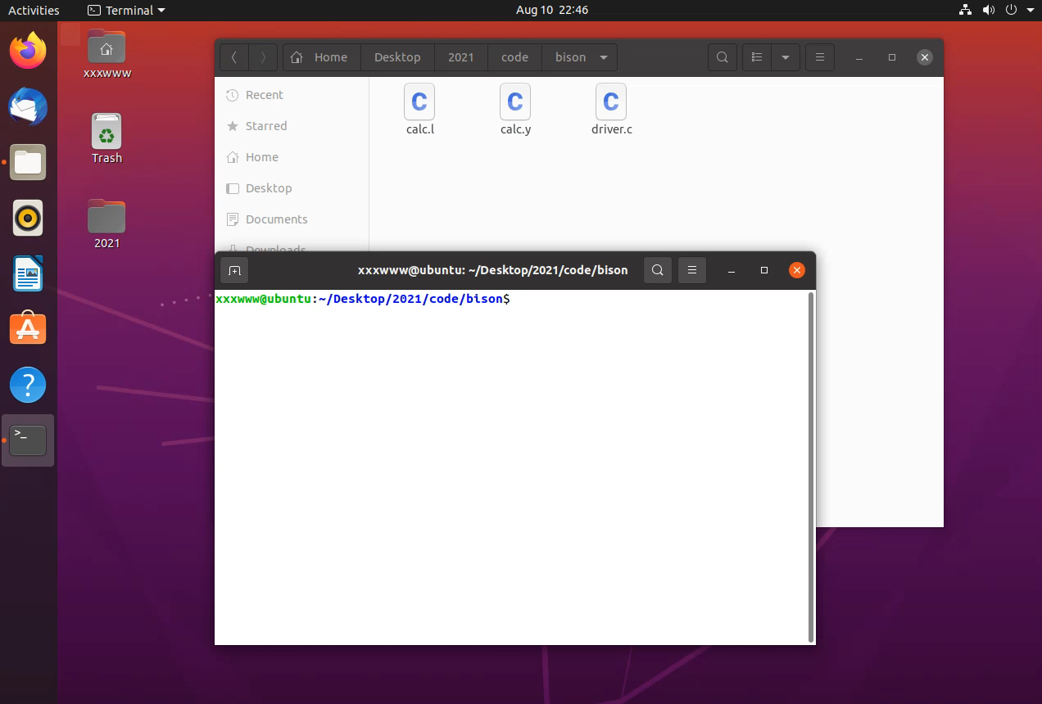
Flex & Bison demo

Slide 105
Flex & Bison demo
尝试使用Flex和Bison实现以下一个极简语法，以识别一个最简单的程序并输出其语法树。
语法：
program -> int main() { statements }
statements -> statement
statement -> ; | return ;
程序：
int main() {
return;
}
int main() {
;
}

Slide 106
Flex & Bison demo
极简语言解析器文件
syntax_tree.h 语法树头文件
syntax_tree.c 语法树源文件
flex.l 词法解析文件
bison.y 语法解析文件
main.c 主文件

Slide 107
Flex & Bison demo
语法树头文件 syntax_tree.h
#pragma once
#include <stdio.h>
#include <stdlib.h>
struct TreeNode
{
char *type;
struct TreeNode *left;
struct TreeNode *right;
};
struct TreeNode *createTreeNode(char *type);
void printTree(struct TreeNode *node, int level);
struct TreeNode *parse();
Notes:
程序定义树节点（TreeNode）有三个属性值，type指向当前节点类型，left和right则指向其左右叶子节点；

Slide 108
Flex & Bison demo
语法树源文件 syntax_tree.c
#include "syntax_tree.h"
struct TreeNode *createTreeNode(char *type)
{
struct TreeNode *node = (struct TreeNode *)malloc(sizeof(struct TreeNode));
node->type = type;
node->left = NULL;
node->right = NULL;
return node;
}
Notes:
辅助函数createTreeNode用于快速地创建分析树的节点，该函数新建一个叶子节点，确定其节点类型，并将其左右两个子树都设为空节点。
由于极简语言较为简单，每条语法右半部分至多有一个可作为树节点的非终结符，所以程序的实现过程中并未利用到分析树节点的右节点；当涉及到的语法右半部分存在至多两个可作为树节点的非终结符时，则分析树的左右节点都将被使用；如果涉及的语法右半部分存在涉及大于两个可作为树节点的非终结符的情况，则可能需要列表等数据结构存储子树节点信息。

Slide 109
Flex & Bison demo
语法树源文件 syntax_tree.c
void printTree(struct TreeNode *node, int level)
{
if (node == NULL)
{
return;
}
for (int i = 0; i < level; i++)
{
printf(" ");
}
printf("%s\n", node->type);
printTree(node->left, level + 1);
printTree(node->right, level + 1);
}

Slide 110
Flex & Bison demo
program -> int main() { statements }
statements -> statement
statement -> ; | return ;
Flex程序识别各种token
关键字：int、main、return
符号：{、}、（、）、；
换行符等：\n、……

Slide 111
Flex & Bison demo
Flex程序 flex.l
%option noyywrap
%{
#include "bison.tab.h" // 引入Bison生成的头文件
%}
%%
"int" { return INT; }
"main" { return MAIN; }
"(" { return LPAREN; }
")" { return RPAREN; }
"{" { return LBRACE; }
"}" { return RBRACE; }
";" { return SEMICOLON; }
"return" { return RETURN; }
\n { /* 忽略 */ }
. { /* 忽略 */ }
%%
在Bison程序中定义，
由bison.tab.h传递给Flex程序
Notes:
当Flex扫描识别到关键字int时，将返回INT；当识别到关键字main时，它将返回MAIN；当识别到特殊符号“(”时，它将返回LPAREN，依此类推。除了这8个token识别以外，还需对换行以及其他字符进行识别，但是无需执行任何动作，因为这些内容不在分析树中显示。
最后，由该Flex程序生成yylex函数将被Bison程序所调用，用于后续语法分析。

Slide 112
Flex & Bison demo
Bison程序 bison.y
1. 实现语法
program -> int main() { statements }
statements -> statement
statement -> ; | return ;
program : INT MAIN LPAREN RPAREN LBRACE statements RBRACE;
statements : statement;
statement : SEMICOLON | RETURN SEMICOLON;

Slide 113
Flex & Bison demo
Bison程序 bison.y
2. 定义token
struct TreeNode {
char* type;
struct TreeNode* left;
struct TreeNode* right;
};
......
%union {
struct TreeNode* node;
char op;
}
%token INT MAIN LPAREN RPAREN LBRACE RBRACE SEMICOLON NEWLINE RETURN
%type <node> program statement statements
%start program
Notes:
使用 %union 是因为不同节点可能需要不同类型的语义值，比如prgram、statement、statements被定义为TreeNode

Slide 114
Flex & Bison demo
Bison程序 bison.y
3. 结合语法定义动作，构建语法树
program : INT MAIN LPAREN RPAREN LBRACE statements RBRACE
{ gt = createTreeNode(“Program”); // gt 是一个全局变量
$$ = gt;
$$->left = $6; };
statements : statement { $$ = createTreeNode("statements");
$$->left = $1; };
statement : SEMICOLON
{ $$ = createTreeNode("EmptyStatement"); }
| RETURN SEMICOLON
{ $$ = createTreeNode("ReturnStatement"); };

Slide 115
Flex & Bison demo
Bison程序 bison.y
/* file name bison.y part1 声明与定义部分 */
%{
#include <stdio.h>
#include "syntax_tree.h“
int yylex(void);
void yyerror(const char *s);
int yyparse();
// Global syntax tree
struct TreeNode *gt;
%} %union { struct TreeNode* node; char op; }
%token INT MAIN LPAREN RPAREN LBRACE RBRACE SEMICOLON NEWLINE RETURN
%type <node> program statement statements
%start program

Slide 116
Flex & Bison demo
Bison程序 bison.y
/* file name bison.y part2 规则部分 */
%%
program : INT MAIN LPAREN RPAREN LBRACE statements RBRACE
{ gt = createTreeNode(“Program”); // gt 是一个全局变量
$$ = gt;
$$->left = $6; };
statements : statement { $$ = createTreeNode("statements");
$$->left = $1; };
statement : SEMICOLON
{ $$ = createTreeNode("EmptyStatement"); }
| RETURN SEMICOLON
{ $$ = createTreeNode("ReturnStatement"); };
%%

Slide 117
Flex & Bison demo
Bison程序 bison.y
/* file name bison.y part3 C代码部分 */
struct TreeNode *parse()
{
yyparse();
return gt;
}
void yyerror(const char *s)
{
fprintf(stderr, "%s\n", s);
}

Slide 118
Flex & Bison demo
主程序 main.c
#include "syntax_tree.h"
int main(void)
{
struct TreeNode *tree = parse();
printTree(tree, 0);
}

Slide 119
Flex & Bison demo
编译与运行
1 – 生成bison.tab.c和bison.tab.h
2 – 生成lex.yy.c
3 – 生成calc可执行文件
# 编译
#!/bin/bash
bison -d bison.y
flex flex.l
gcc lex.yy.c bison.tab.c main.c syntax_tree.c # 生成可执行文件 a.out
# 运行
➜ cat input.txt
int main(){ return; }
➜ ./a.out < input.txt
Program
Statements
ReturnStatement

Slide 120
Flex & Bison demo
Flex和Bison联动的工作流
Flex源程序(*.l)
#include“*.tab.h”
flex *.l
Flex输出文件
（lex.yy.c)
Bison输出头文件
（*.tab.h)
Bison输出文件
（*.tab.c)
函数 parse()
bison –d *.y
Bison源文件
（*.y)

Slide 121
Flex & Bison demo
更多关于Flex的内容：
➜ info flex (在命令行中执行)
更多关于Bison的内容：
https://www.gnu.org/software/bison/manual/bison.html

Slide 122
语言解析器实验介绍
有且仅有一个名为main的主函数定义，可以包含若干全局变量声明、常量声明和其他函数定义
Cminusf语言支持int/float类型和int/float类型的一维数组类型，int型整数为32位有符号数，float为32位单精度浮点数

Slide 123
语言解析器实验介绍
Cminusf语言是实验要实现的编程语言，是C语言的一个子集
每个Cminusf程序的源码存储在一个扩展名为cminus的文件

Slide 124
语言解析器实验介绍
函数
参数：带参数或不带参数，参数的类型是int/float或者数组类型
返回值：返回int/float类型的值，或者不返回值
变量定义 var-declaration → type-specifier ID; | type-specifier ID[INTEGER];
基本类型 type-specifier → int | float | void
函数定义 fun-declaration → type-specifier ID(params) compound-stmt
函数形参 params → param-list | void
函数形参表 param-list → param-list, parm | param
形参说明 param → type-specifier ID | type-specifier ID[]
Notes:
当参数为int/float时，按值传递；而参数为数组类型时，实际传递的是数组的起始地址，并且形参只有第一维的长度可以空缺。函数体由若干变量声明和语句组成。

Slide 125
语言解析器实验介绍
变量声明
可在一个变量声明语句中声明多个变量或常量
声明时可以带初始化表达式
所有变量要求先定义再使用
在函数外声明的为全局变量，在函数内声明的为局部变量/常量
声明 declaration → var-declaration | fun-declaration
变量定义 var-declaration → type-specifier ID; | type-specifier ID[INTEGER];

Slide 126
语言解析器实验介绍
语句
赋值语句、表达式语句（表达式可以为空)、语句块、if语句、while语句、return语句
语句块中可以包含若干变量声明和语句
语句块 statement-list → statement-list statement | ε
语句 statement → expression-stmt
| compound-stmt
| selection-stmt
| iteration-stmt
| return-stmt
表达式语句块 expression-stmt → expression; | ;
判断语句块 selection-stmt → if(expression) statement
| if(expression) statement else statement
循环语句块 iteration-stmt → while(expression) statement;
返回语句 return-stmt → return; | return expression;

Slide 127
语言解析器实验介绍
表达式
基本的算术运算（+、-、*、/、%）、关系运算（==、!=、<、>、<=、>=）
非0表示真、0表示假，关系或逻辑运算的结果用1表示真、0表示假
关系运算符 relop → <= | < | > | >= | == | !=
加减运算式 additive-expression → additive-expression addop term | term
加减运算符 addop → + | -
乘除运算式 term → term mulop factor | factor
乘除运算符 mulop → * | /
Notes:
算符的优先级和结合性以及计算规则（含逻辑运算的“短路计算”)与C语言一致

Slide 128
语言解析器实验介绍
标识符和整数NUM
通过正则表达式定义
letter = a|...|z|A|...|Z
digit = 0|...|9
ID = letter+
INTEGER = digit+
FLOAT = (digit+. | digit*.digit+)

Slide 129
语言解析器实验介绍
实验要求
完成词法分析器：补全 src/parser/lexical_analyzer.l
完成语法分析器：补全 src/parser/syntax_analyzer.y
Lab1 相关目录结构

Slide 130
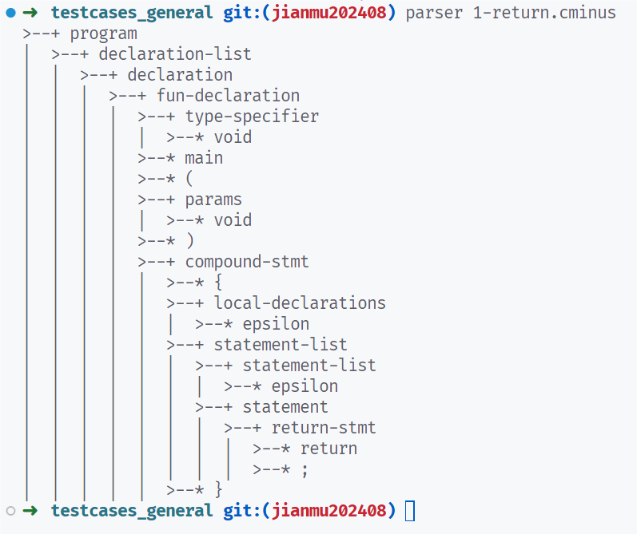
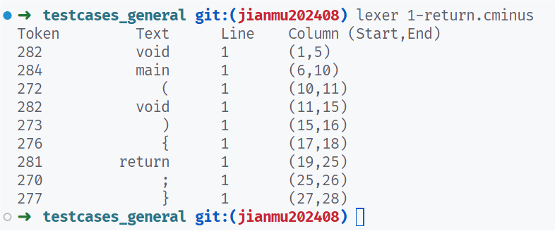
语言解析器实验介绍
实验测试
手动测试
编译成功后，会在 build 文件夹下找到 lexer 和 parser 可执行文件，用于对 Cminusf 文件进行词法和语法分析；使用方法：lexer/parser <input_file>
以 1-return.cminus 为例，运行 lexer 和 parser 的结果如下图所示
void main(void) { return; }
1-return.cminus
lexer 运行示例
lexer 输出词法分析结果
parser 运行示例，parser 输出分析树
Notes:
分析树（Parse Tree）是语法分析过程中逐层构造的树形结构，完整保留语法规则细节；而抽象语法树（AST）是分析树的精简表示，仅保留程序逻辑相关的节点（如运算符、变量声明等），省略冗余语法符号（如分号、括号等）。

Slide 131
语言解析器实验介绍
实验测试
自动测试
实验框架提供了 tests/1-parser/eval_lab1.sh 自动化测试脚本，批量执行测试样例，并与助教提供的标准参考结果进行比较
脚本的第一个参数代表测试样例，可以是 easy、normal、hard 以及 testcases_general
脚本的第二个参数是可选的，为 no（默认）或者 yes，指示是否与标准结果进行比较
测试样例
通用样例（tests/testcases_general）
Lab1 根据测试难度在目录 tests/1-parser/input 下准备了针对性样例：
easy、normal、hard

Slide 132
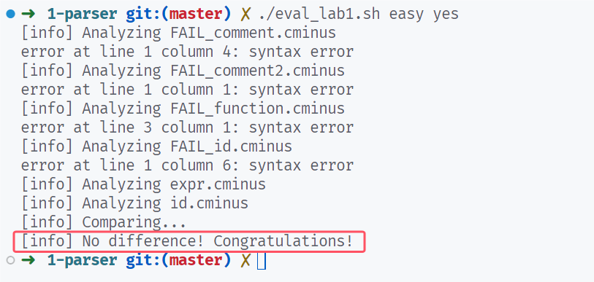
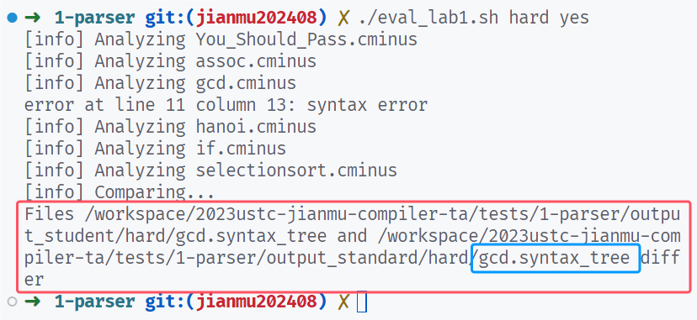
语言解析器实验介绍
实验测试
自动测试
eval_lab1.sh 使用示例 1
easy 中的全部样例通过
eval_lab1.sh 使用示例 2
hard 中的样例 gcd 未通过

Slide 133
2025年春季学期《编译工程》
一起努力
打造国产基础软硬件体系！
徐 伟
国家高性能计算中心(合肥)、信息与计算机国家级实验教学示范中心
计算机科学与技术学院
2025年03月20日

